Slide 1
WELKOM OP DE EERSTE QUIZ VAN DE VCP
Ongeschikt voor academici en uitsluitend voor de lol!

Slide 2
1. REGLEMENTEN
Zeuren is niet toegelaten, ook niet afkijken van elkaar.
Tijdens de quiz is het gebruik van de smartphone of het consulteren van een encyclopedie of enig ander naslagwerk verboden.
Er wordt gespeeld in groepen (tafels) minimum 2 personen, maximum 4 tot 5 personen. De groepen hebben een naam en de voornamen van de leden worden ingevuld op het antwoordformulier.
Iedere vraag wordt geprojecteerd op het scherm voor maximum 3 minuten.
De JOKER moet vooraf op het antwoordformulier worden aangestipt.
Gebruik bij voorkeur een pen of ballpoint voor je antwoorden, ook voor de aanduiding van de JOKER!!

Slide 3
1. REGLEMENTEN (vervolg)
Alle beraadslagingen aan iedere tafel/ploeg moeten in stilte gebeuren om andere tafels/ploegen niet te beinvloeden of te storen;
Ieder juist antwoord is 1 punt
De Joker is 4 extra punten op de vraag indien juist beantwoord. Het totaal aantal te verdienen punten is dus 20 (4 x 4 = 16 + 4 = 20)
Er mogen/kunnen vragen gesteld worden voor eventuele verduidelijking maar die moeten voor iedereen duidelijk hoorbaar zijn;
De totaal voorziene tijd voor de quiz is 45 minuten, maximum 1 uur.

Slide 4
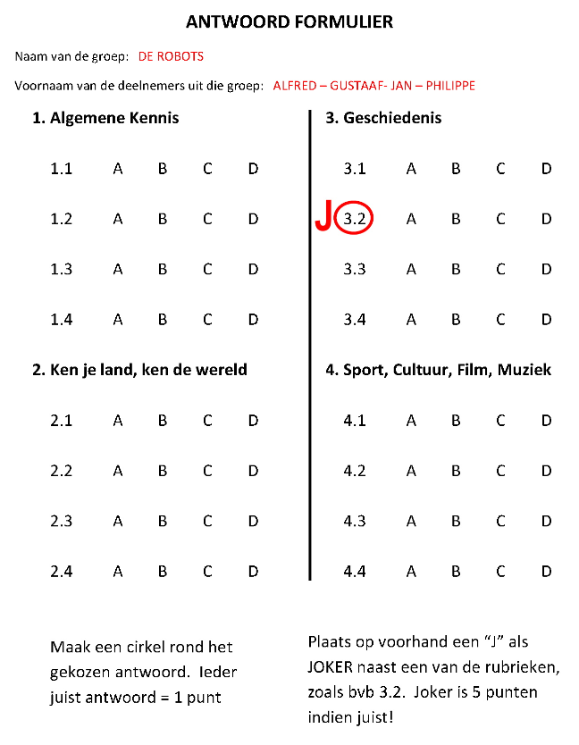
2. HET ANTWOORDFORMULIER: voorbeeld
Vul eerst de naam van de groep in: die kies je zelf!
Vul daarna de voornamen in van de leden van uw groep of team
Kies de plaats van uw Joker zoals aangeduid op nevenstaand blad
Omcirkel uw antwoord op iedere vraag: A, B, C, of D

Slide 5
3. De Quiz.
Er zijn 4 hoofdstukken:
Algemene kennis
Ken uw land, ken de wereld,
Geschiedenis
Sport, film, muziek, cultuur enz.

Slide 6
ALGEMENE KENNIS – Vraag 1.
Wat is ONJUIST?
A = Mazda
B = Daihatsu
C = Cadillac
D = Ssang Yong

Slide 7
ALGEMENE KENNIS – Vraag 2.
Van welk land is deze vlag:
A = Holland
B = Frankrijk
C = Rusland
D = Egypte

Slide 8
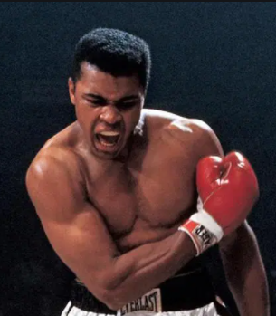
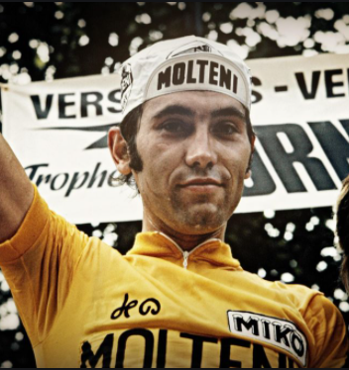
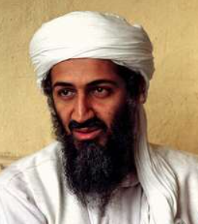
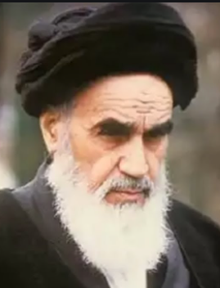
ALGEMENE KENNIS – Vraag 3.
Wie past niet in het lijstje ?
A B C D

Slide 9
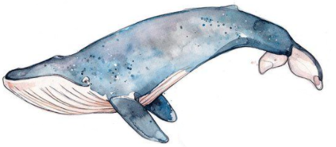
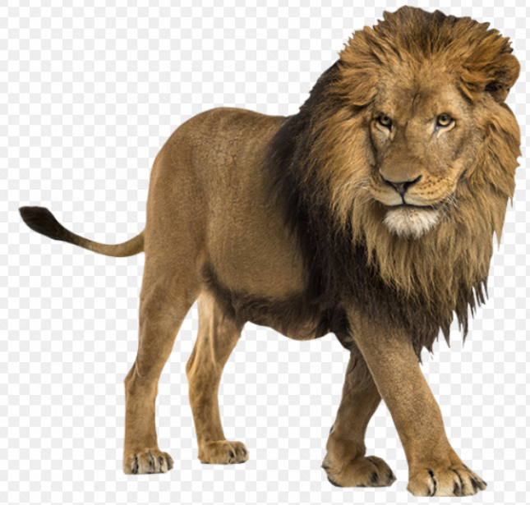
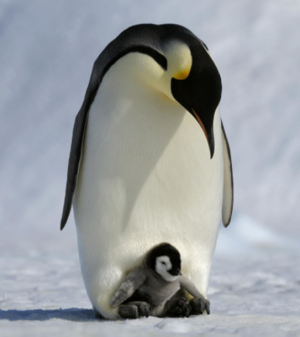
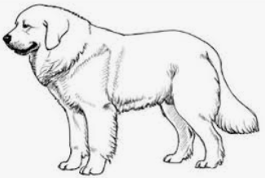
ALGEMENE KENNIS – Vraag 4.
Welk dier is GEEN ZOOGDIER ?
A
A = Walvis
B = Leeuw
C = Penguin
D = Hond
B
C
D

Slide 10
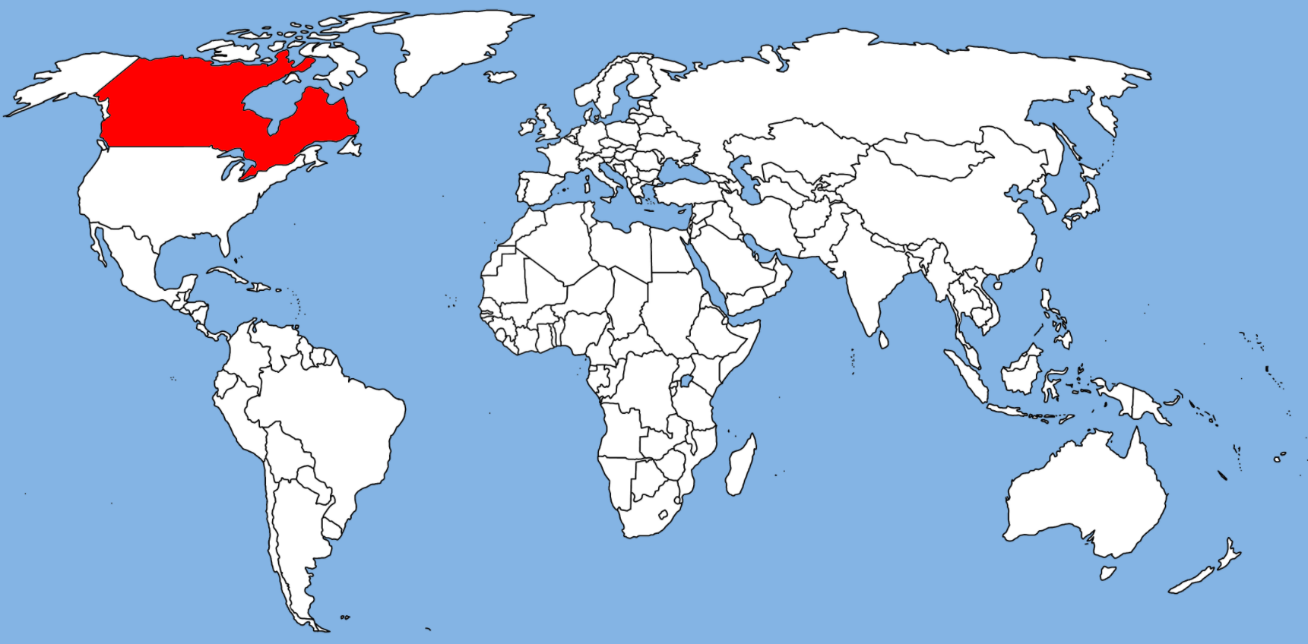
Ken uw land, ken de wereld: vraag 1
Welk land is rood gekleurd?
A = Rusland
B = Canada
C = Brazilie
D = USA

Slide 11
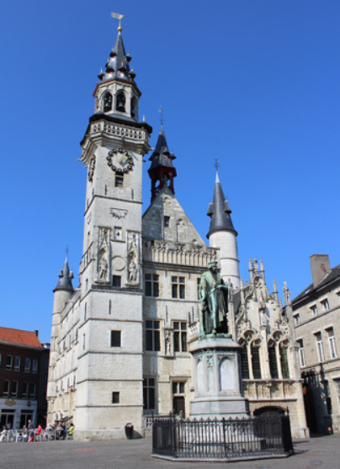
Ken uw land, ken de wereld: vraag 2
Waar staat dat Belfort?
A = Antwerpen
B = Aalst
C = Poelkapelle
D = Damme

Slide 12
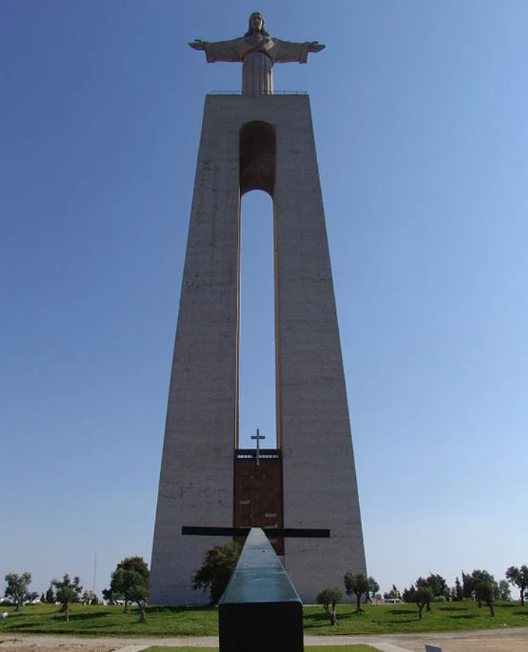
Ken uw land, ken de wereld: vraag 3
In welke stad/land staat dit reuzachtig Christus beeld?
A = Rio De Janeiro/Brazilie
B = de Zuidpool
C = Washington DC, United States
D = Lissabon, Portugal

Slide 13
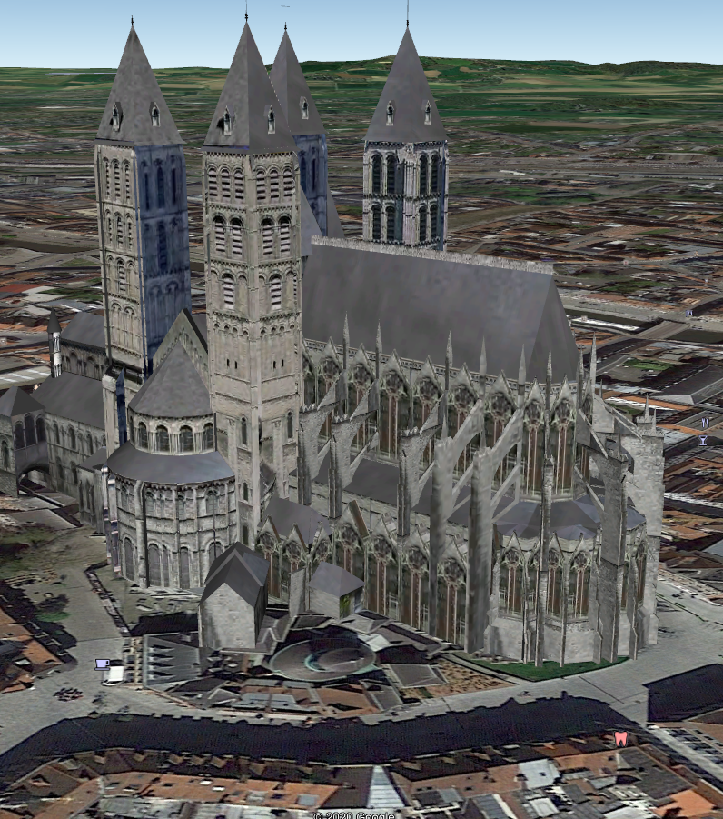
Ken uw land, ken de wereld: vraag 4
In welke stad staat die prachtige Romaanse Kerk?
A = Veurne
B = Doornik
C = Clervaux (Luxembourg)
D = Ieper

Slide 14
Geschiedenis; Vraag 1
Hoelang duurde de 100-jarige oorlog?
A = 220 jaar
B = 81 jaar
C = nog bezig…
D = 116 jaar

Slide 15
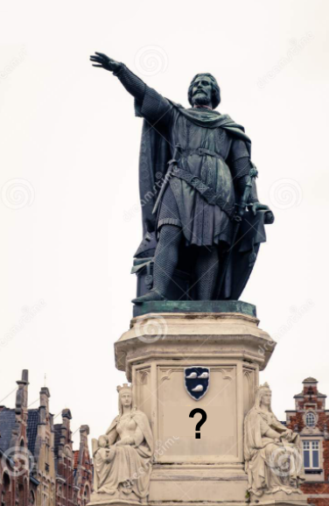
Geschiedenis; Vraag 2
Van wie is dat standbeeld in Antwerpen?
A = Julius Caesar
B = Napoleon
C = Leopold II
D = Jacob van Artevelde

Slide 16
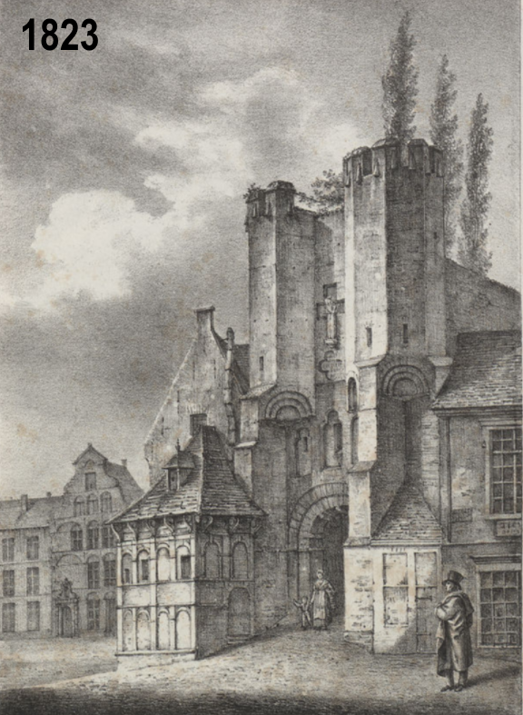
Geschiedenis; Vraag 3
Deze tekening dateert uit 1823 en stelt een zeer bekend bouwwerk voor; is dit:
A = Fort van Breendonck
B = Gravensteen van Gent
C = Kasteel/Chateau van Laeken
D = Kasteel van Versailles

Slide 17
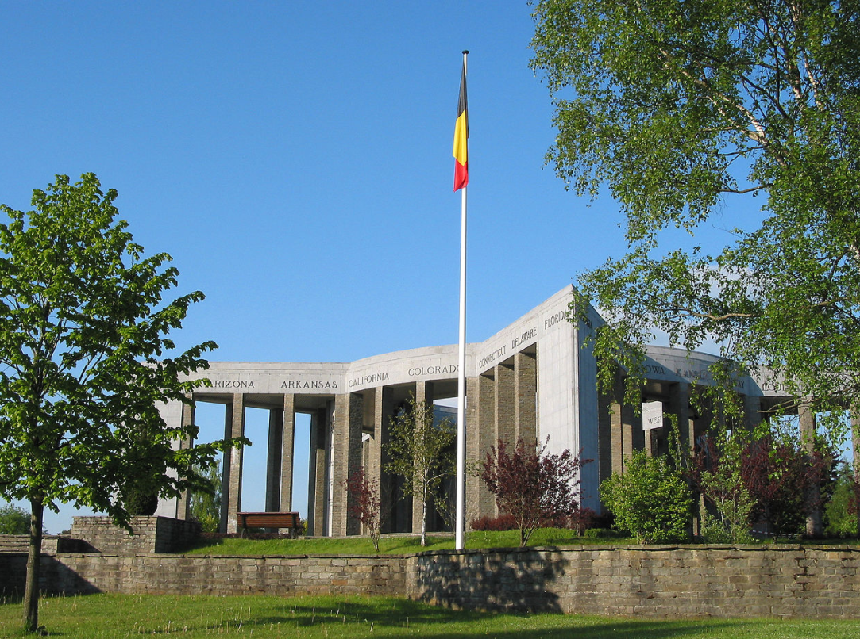
Geschiedenis; Vraag 4
Dit is een oorlogsmonument ter herdenking van de slag van de Ardennen tijdens WWII. In welke stad staat dit monument?
A = Bastogne
B = Oostrozebeke
C = Nieuwpoort
D = Diksmuide

Slide 18
Sport, kunst, film, muziek: vraag 1
Wie won de laatste Ronde van Frankrijk (2020)?
A = Alaphilippe
B = Pogacar
C = Roglic
D = Wout Van Aert

Slide 19
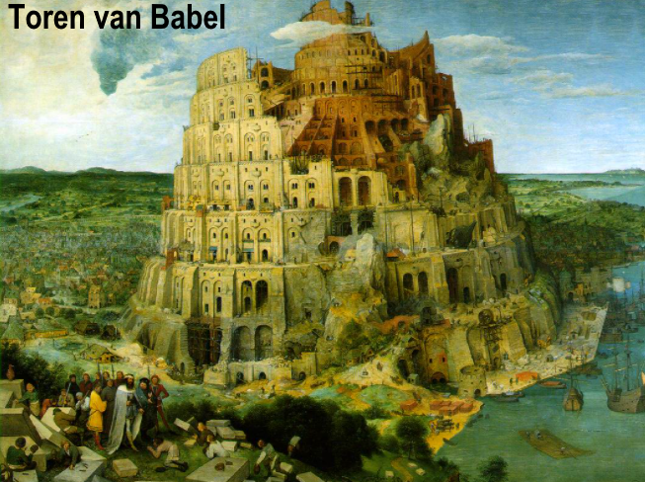
Sport, kunst, film, muziek: vraag 2
Dit wereldberoemd Vlaams schilderwerk werd geschilderd door
A = Adamo
B = Pablo Picasso
C = Pim Fortuyn
D = Pieter Brueghel

Slide 20
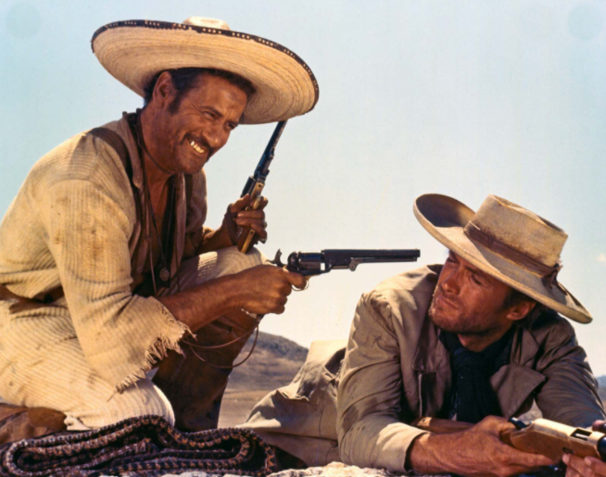
Sport, kunst, film, muziek: vraag 3
Dit zijn twee hoofdfiguren uit de film van Sergio Leone: THE GOOD, THE BAD AND THE UGLY. Wie was de derde hoofdrolspeler?
A = Charles Bronson
B = Tom Cruise
C = Claudia Cardinale
D = Lee van Cleef

Slide 21
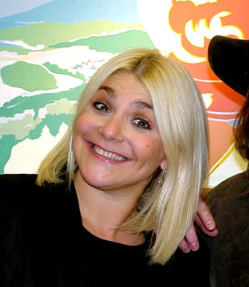
Sport, kunst, film, muziek: vraag 4
Dat is Sandra Kim. Ze is Belgische en won het Eurosongfestival voor Belgie met het liedje “J’aime la Vie”. Ze was toen bijna 14 jaar! In welk jaar won Belgie met Sandra Kim het Eurosongfestival?
A = 2018
B = 1943
C = 1916
D = 1986

Slide 22
DANK VOOR UW MEDEWERKING STRAKS KOMT DE UITSLAG (ANTWOORD FORMULIEREN INLEVEREN AUB)

